Slide 1
Функциональная грамотность как цель и результат современного образования

Slide 2
«ФУНКЦИОНАЛЬНАЯ ГРАМОТНОСТЬ»
Леонтьев А.А.: «Функционально грамотный человек — это человек, который способен использовать все постоянно приобретаемые в течение жизни знания, умения и навыки для решения максимально широкого диапазона жизненных задач в различных сферах человеческой деятельности, общения и социальных отношений»
[Образовательная система «Школа 2100». Педагогика здравого смысла /
под ред. А. А. Леонтьева. М.: Баласс, 2003 С. 35.].

Slide 3
Модель формирования функциональной грамотности при реализации ФГОС

Slide 4
Функциональная грамотность – результат целенаправленно организованного процесса познавательной деятельности

Slide 5
Формирование функциональной грамотности в образовательном пространстве школы

Slide 6
Виды функциональной грамотности
Читательская грамотность
Математическая грамотность Естественнонаучная грамотность Финансовая грамотность
Креативное мышление
Глобальные компетенции

Slide 7
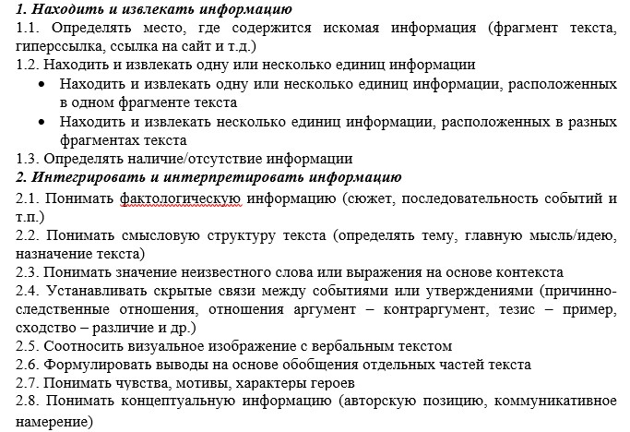
Компетенции и умения читательской грамотности
Читательская грамотность – это «способность человека понимать и использовать тексты, размышлять о них и заниматься чтением для того, чтобы достигать своих целей, расширять свои знания и возможности, участвовать в социальной жизни» (определение PISA).

Slide 8
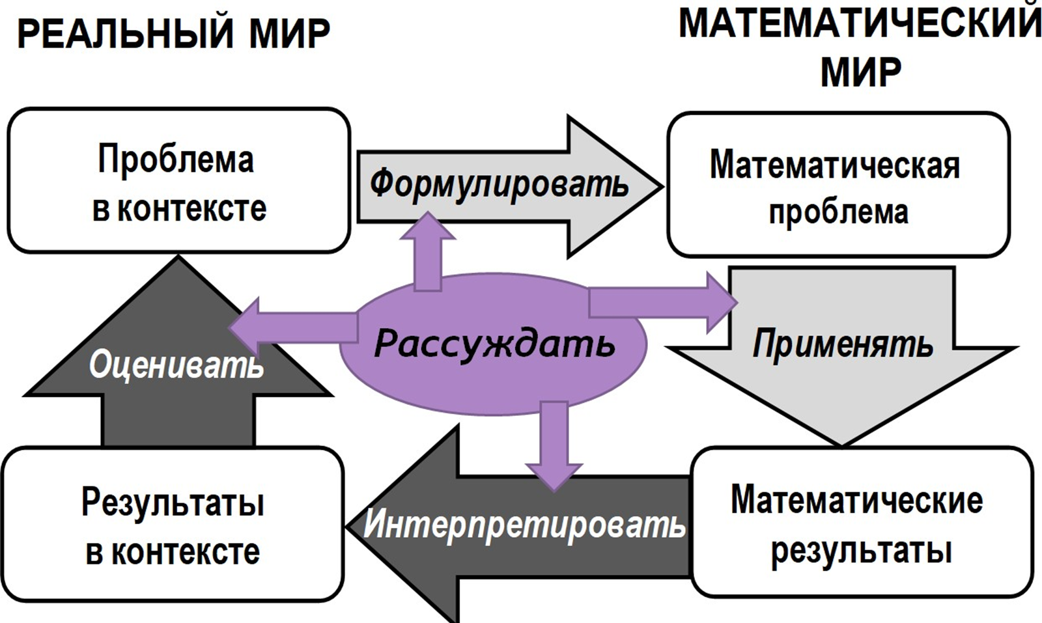
Компетенции и умения математической грамотности
Математическая грамотность - означает способность человека решать проблемы, логически рассуждать и анализировать информацию; понимать роль математики в мире, в котором он живет.

Slide 9
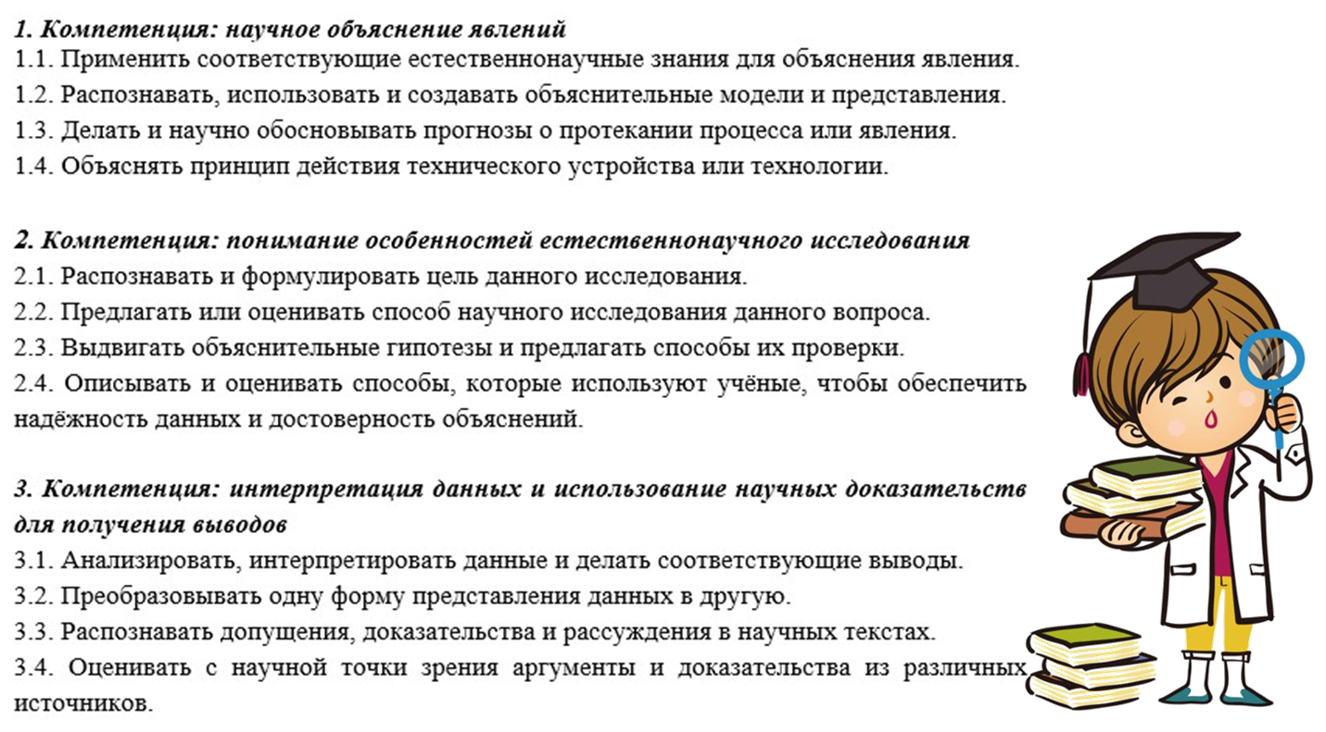
Компетенции и умения ЕНГ
Естественнонаучная грамотность – это способность человека занимать активную гражданскую позицию по вопросам, связанными с естественными науками и его готовность интересоваться естественнонаучными идеями (знания в области физики, географии, биологии и химии для понимания окружающего)

Slide 10
Компетенции и умения финансовой грамотности
Финансовая грамотность – это способность человека управлять своими
доходами и расходами, принимать правильные решения по распределению денежных средств (жить по средствам) и грамотно их приумножать.
Основы финансовой грамотности:
✓ понимание природы и функции денег;
✓ умение ценить деньги;
✓ умение считать деньги;
✓ умение составлять финансовый отчет;
✓ умение экономить и сберегать;
✓ умение тратить деньги и жить по средствам;
✓ умение делиться.

Slide 11
Компетенции и умения креативного мышления
Креативное мышление – способность человека порождать необычные идеи, отклонение от традиционных схем мышления, быстро решать проблемные ситуации.
решение проблемных ситуаций;
решение задач, в которых требуется анализ и синтез;
использование приема сравнения;
использование аналогии, классификации;
решение задач - головоломок, ребусов,
занимательных задач, задач на смекалку;
проектная деятельность.

Slide 12
Методы и формы, способствующие развитию функциональной грамотности
Работа в группах, парах
Ролевые, деловые игры
Проектная деятельность
Функциональная грамотность

Slide 13
Функциональная грамотность в контексте национального проекта «Образование»
Формируя функциональную грамотность обучающихся, мы решаем задачи стратегического развития Российской Федерации:
- усиление позиций Российской Федерации в глобальной конкуренции путем развития человеческого потенциала как основного фактора экономического развития;
технологическое первенство на мировой арене, усиление роли инноваций в социально-экономическом развитии.
Функциональная грамотность – основа жизненной и профессиональной
успешности учеников!

Slide 14
Список литературы:
1. АкатоваТ.И. Языковая функциональная грамотность и языковая культура . — Психолого-педагогический аспект: Монография. - М., 2006г. с. 237
2. Алексашина И. Ю., Абдулаева О. А., Киселев Ю. П. Формирование и оценка функциональной грамотности учащихся - Учебно-методическое пособие, КАРО, 2019г., 160 с.
3. Бокарев А. Повышение уровня финансовой грамотности населения в Российской Федерации // Финансы. 2010. № 9. С. 3-6.
3. Ермоленко В.А. Формирование функциональной грамотности в контексте безопасности жизнедеятельности – Отечественная и зарубежная педагогика. – 2012
4. Лебедев О. Е. Образованность учащихся как цель обра- зования и образовательный результат // Образователь- ные результаты / под ред. О. Е. Лебедева. СПб., 1999. С. 45.
5. Кемельбекова Г. А. Особенности формирования функциональной
грамотности учащихся по предметам гуманитарного цикла — Краснодар: Новация, 2016г.
6. Рой.Е. В. Формирование функциональной грамотности у обучающихся.

